Slide 1

Симуляция работы РЛС. Разработка модели радиолокационной станции включая модуль отраженного сигнала.
Над проектом работали:
христолюбов Н, ШИФРИН М. бучилкин Н,

Slide 2
Актуальность проекта:
Помогает учащимся изучить работу РЛС на основе упрощенной модели, а так же увидеть влияния шумов на точность определения позиции и скорости объекта.
Позволяет визуализировать взаимодействие РЛС и объекта в 3D и проверить границы применимости нашей РЛС.

Slide 3
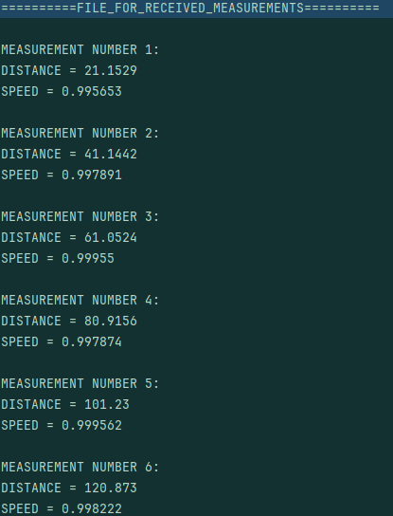
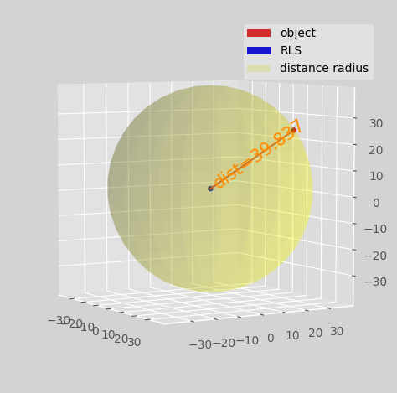
Краткий обзор возможностей:
Пользователь может ввести информацию об объекте и РЛС, после чего сможет симулировать их взаимодействие.
После расчетов можно построить 3д графики расположения объекта и РЛС.
Пользователь может сохранять/загружать ввод и сохранять расчеты в отдельный файл.

Slide 4
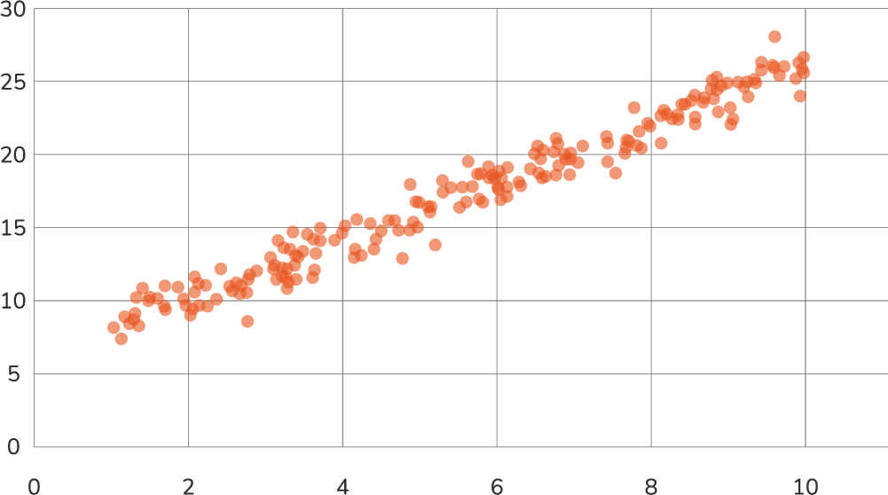
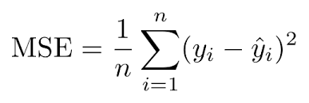
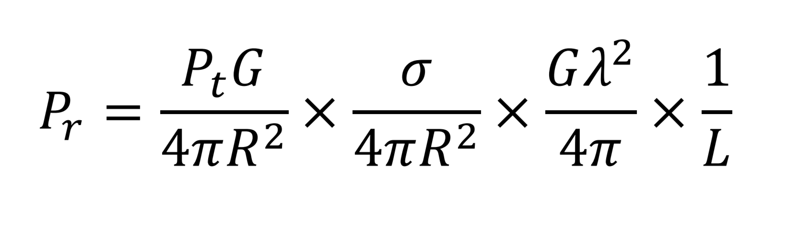
МАТЕМАТИКА
Выведены и получены формулы для мощности сигнала и эффективная площадь отражения двух сфер.
MSE - метрика, среднеквадратичная ошибка, для оценки предсказательной способности модели.
МНК - метод наименьших квадратов, использовался для предсказания значения скорости в следующий момент времени.
Все перечисленные методы реализованы в коде.
Альфа-бета фильтр для сглаживания графиков

Slide 5
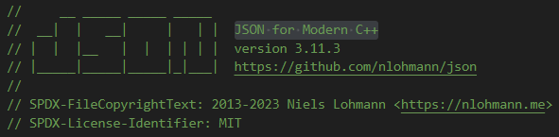
Использованные библиотеки:
C++ standard library
JSON for modern C++ (использовался для связки front-end'а и back-end'а)
Front-end:
PyQt6 == 6.4.2 pyqtdarktheme == 2.1.0 matplotlib == 3.8.3 numpy~=1.26.4

Slide 6
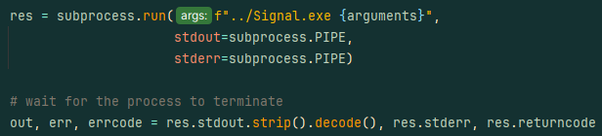
Связка c++ и python
Весь интерфейс написан на python, однако расчеты все производятся на c++.
Для их связки код расчетов заранее компилируется и .exe помещается в корневую папку, затем код из python'а запускает этот файл командой subprocess, передавая введенные пользователем аргументы. Результат расчетов он ловит из консольного вывода и сохраняет их себе.
Subprocess.run - запуск приложения последняя строка, захват результатов из вывода в консоли

Slide 7
Классы:
Object (Объект) - модель объекта, координаты и скорость которого предсказываются в ходе работы радиолокационной станции
Radiator (Источник) - модель источника в радиолокационной станции. Используется для передачи параметров приёмнику. Часть радиолокационной станции
Receiver (Приёмник) - модель приёмника в радиолокационной станции. Принимает параметры, переданные источником и на основании их производит подсчёт координат и скорости объекта (используется метод наименьших квадратов)
Vector3D (Математический вектор в трёмхерном пространстве со всем математическим аппаратом)
Muffler (Эмулятор шума)

Slide 8
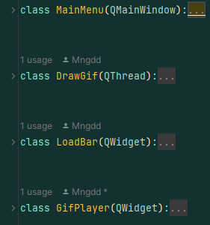
Работа интерфейса.
Весь интерфейс был написан на python с помощью библиотек: pyqt6, matplotlib + PIL и qtdarktheme.
Все вставки с графиками созданы с помощью matplotlib.
Написано 3 графических класса:
MainMenu - основное окно, все функции которого связаны с взаимодействием пользователя и главного меню.
DrawGif и GifPlayer - первый начинает работать в отдельном потоке и создает анимированную картинку, второй - окно в котором это все проигрывается.
LoadBar - прогресс бар, появляющийся при длительной загрузке.

Slide 9
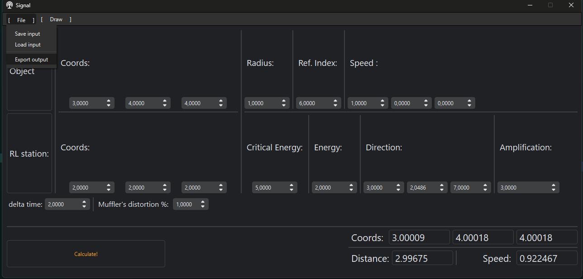
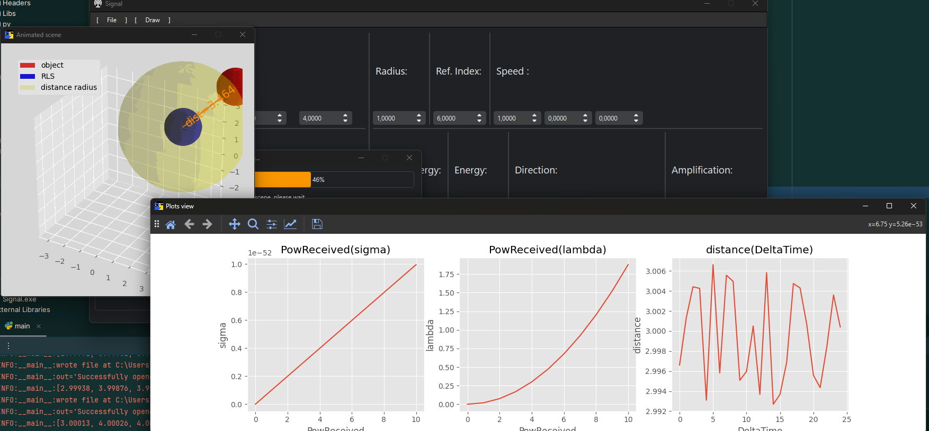
Работа интерфейса.

Slide 10
БУДУЩЕЕ ПРОЕКТА
В дальнейшем симуляция будет работать не только с линейными зависимостями.
Для этого мы будем использовать модели машинного обучения.
Необходимо решить задачу регрессии - предсказания числового значения(координат и скорости объекта) на основе имеющихся параметров.
Модель будет обучаться на данных, которые мы предварительно сгенерируем.
Функцию ошибки мы оставим текущую - RMSE
Затем модель будет давать предсказания для новых вводных параметров.

Slide 11

Ссылка на github
https://github.com/Mngdd/Signal

